Slide 1

Какую книгу обязательно
нужно прочитать учителю ?
Презентацию подготовила:
учитель истории и обществознания
МОУ Кузнецкой СОШ
Исламова Лилия Асхатовна

Slide 2
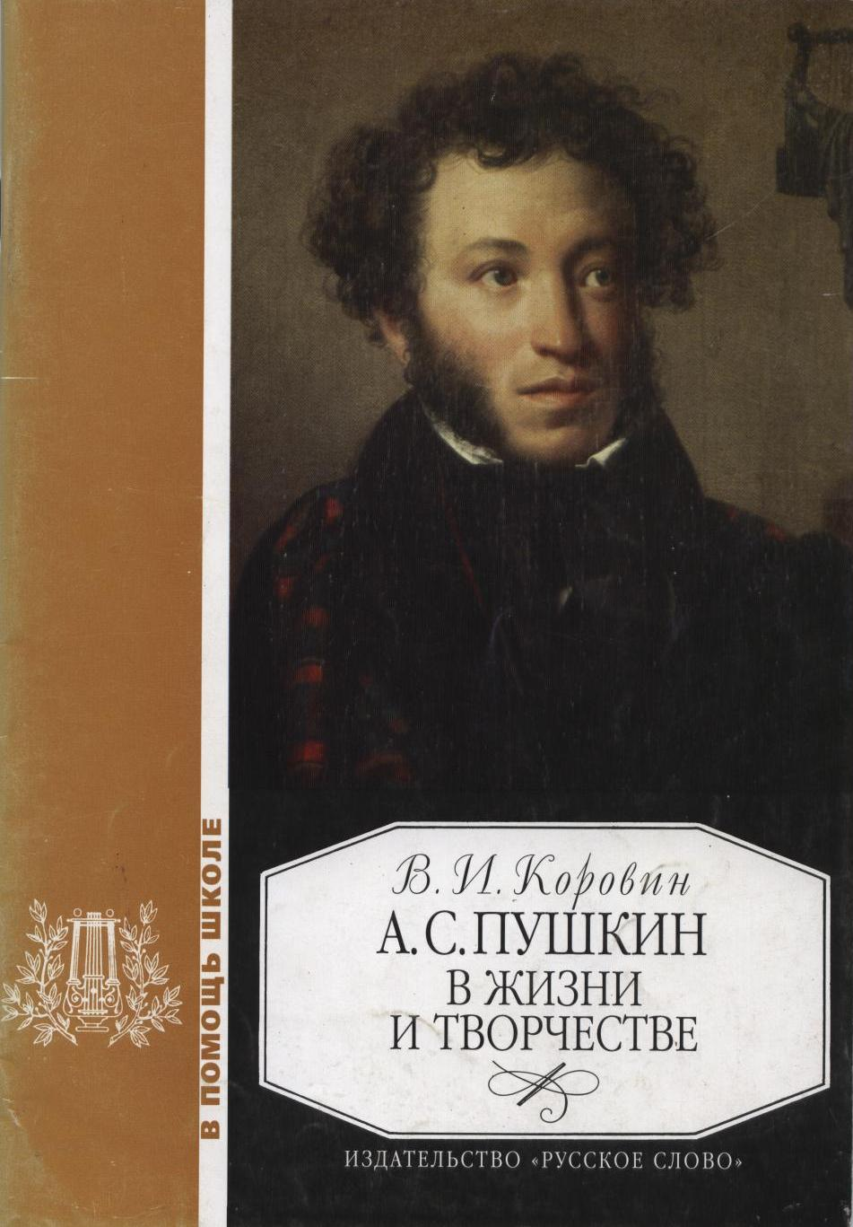



ЧТЕНИЕ – вот лучшее учение!

Slide 3
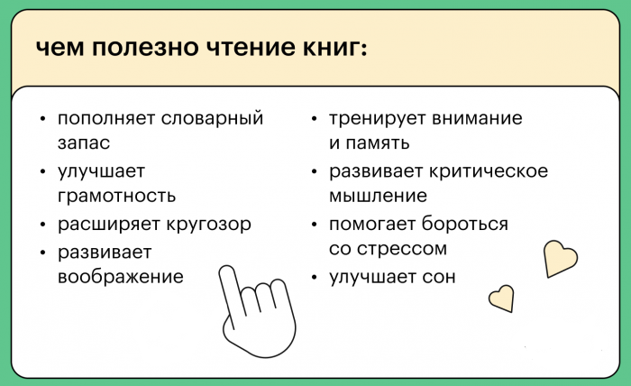

Slide 4



Slide 5

Детективы ?
Фантастика ?
Классика русской литературы ?

Slide 6


Slide 7



